Slide 1
ストックリーグの進め方
山澤成康

Slide 2
テーマの見つけ方

Slide 3
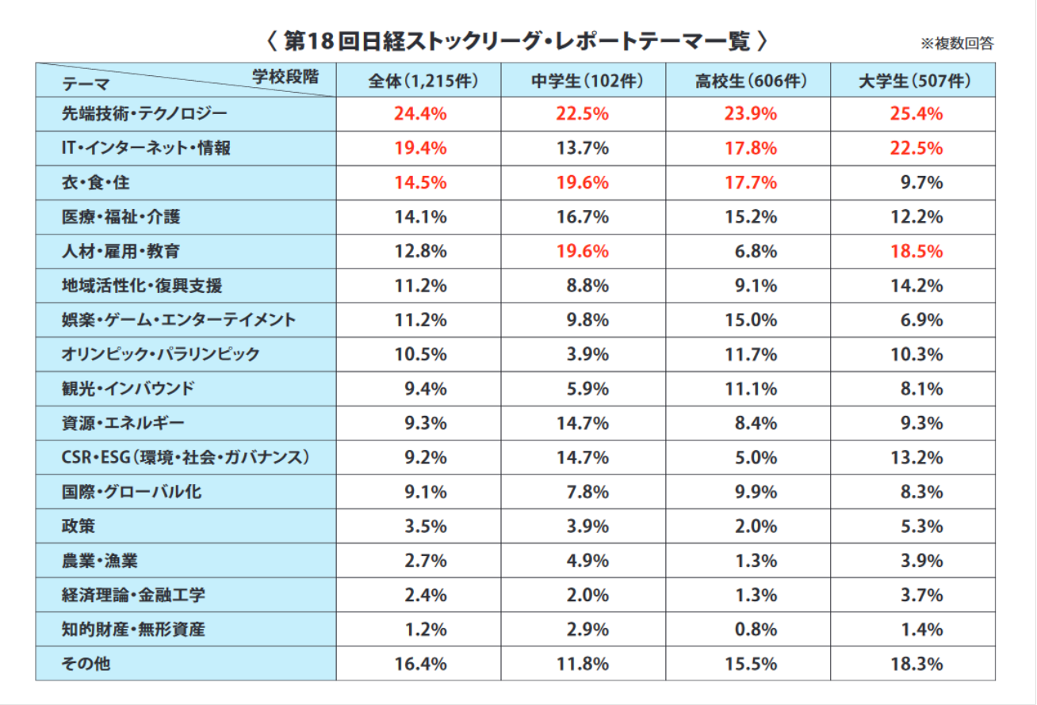

Slide 6
ポートフォリオ
保有する有価証券ということ
もともとは「紙ばさみ」の意味
一つの株に投資するとリスクが高い
さまざまな銘柄に分散投資する

Slide 7
100社程度（投資テーマに沿って）

Slide 8
20～30社（事業内容など、数値で絞ってもよい）

Slide 9
10社から20社（数値を使って絞る）

Slide 10
標準的指標
ＲＯＥ
ＰＥＲ
自己資本比率

Slide 11
ポートフォリオの作成

Slide 12
2017年度優秀賞、東京大学、「隠れたカリスマ経営者を見つけ出す

